Slide 1
МЕЖДУНАРОДНЫЙ СИМПОЗИУМ «СОЗДАВАЯ БУДУЩЕЕ»
Глобальные тренды постинформационного общества: взгляд сквозь призму мировых форсайтов и анализа больших данных
Александр Чулок
Директор центра научно-технологического прогнозирования ИСИЭЗ НИУ ВШЭ
Постинформационное общество. Что будет после?

Slide 2
Классический Форсайт – инструмент управления и быстрой адаптации к трендам и джокерам будущего
VUCA Volatility
Uncertainty Complexity Ambiguity
BANI
Brittle
Anxious
Nonlinear Incomprehensible
Количественные исследования
Креативность
Экспертные методы
Взаимодействие
ФОРСАЙТ
БОЛЬШИЕ ДАННЫЕ
….ELSI….
….SHIVA….
….YOLO….
ПОДРОБНЕЕ: А.А. ЧУЛОК. 21 МЕТОД РАБОТЫ С БУДУЩИМ В ЭПОХУ НЕОПРЕДЕЛЕННОСТИ HTTPS://HBR-RUSSIA.RU/BIZNES-I-OBSHCHESTVO/NAUKA/854793

Slide 3
iFORA™ обеспечивает информационно-аналитическую поддержку принятия решений в условиях растущего объема данных
Научные публикации, сети цитирования открытого доступа
Документы международных организаций, ведомств, консалтинговых компаний
Международные научные конференции
Медиа, социальные сети, профессиональные блоги
Нормативная правовая база
Взаимодействие с ведущими экспертами
Гранты
Патенты
Интеграция
Валидация
Большие данные
КОМПЛЕКС КОЛИЧЕСТВЕННЫХ И КАЧЕСТВЕННЫХ МЕТОДОВ
Экспертный анализ литературы
Машинное обучение
Семантический анализ
Опросы Дельфи
Экспертные панели (фокус-группы)
Текст-майнинг
Глубинные и структурированные интервью
Умный пользовательский интерфейс
Стратегии. Прогнозы. Форсайты.
(прогнозы научно-технологического развития, приоритеты научно-технологического развития, технологические дорожные карты, форсайты перспективных компетенций и др.)
3

Slide 4
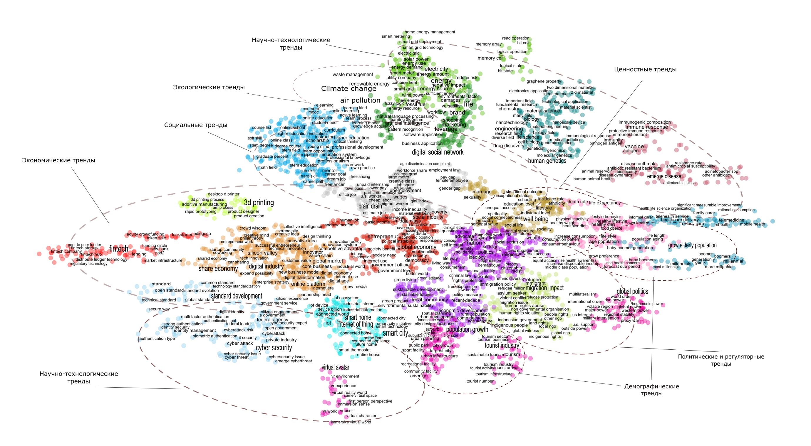
iFORA: Семантическая карта глобальных трендов
4

Slide 5
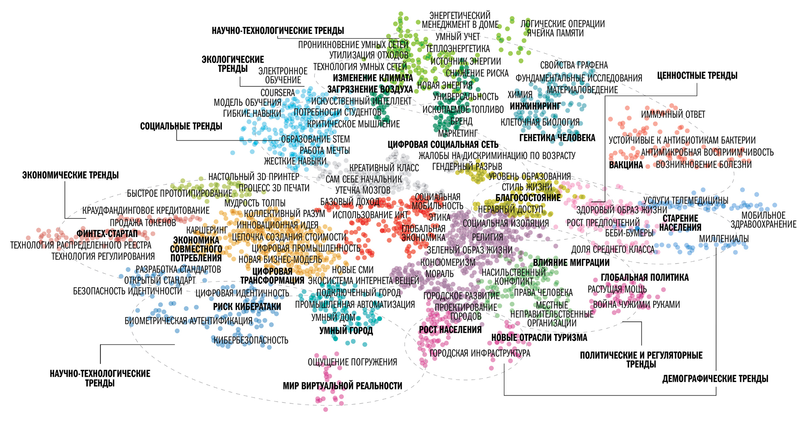
Глобальные тренды: определяем угрозы и ищем окна возможностей
Источник: Результаты интеллектуального анализа больших данных iFORA. Рисунок цитируется по статье А. А. Чулок. Глобальные тренды: поймать и оседлать, Harvard Business Review, 2019
5

Slide 6
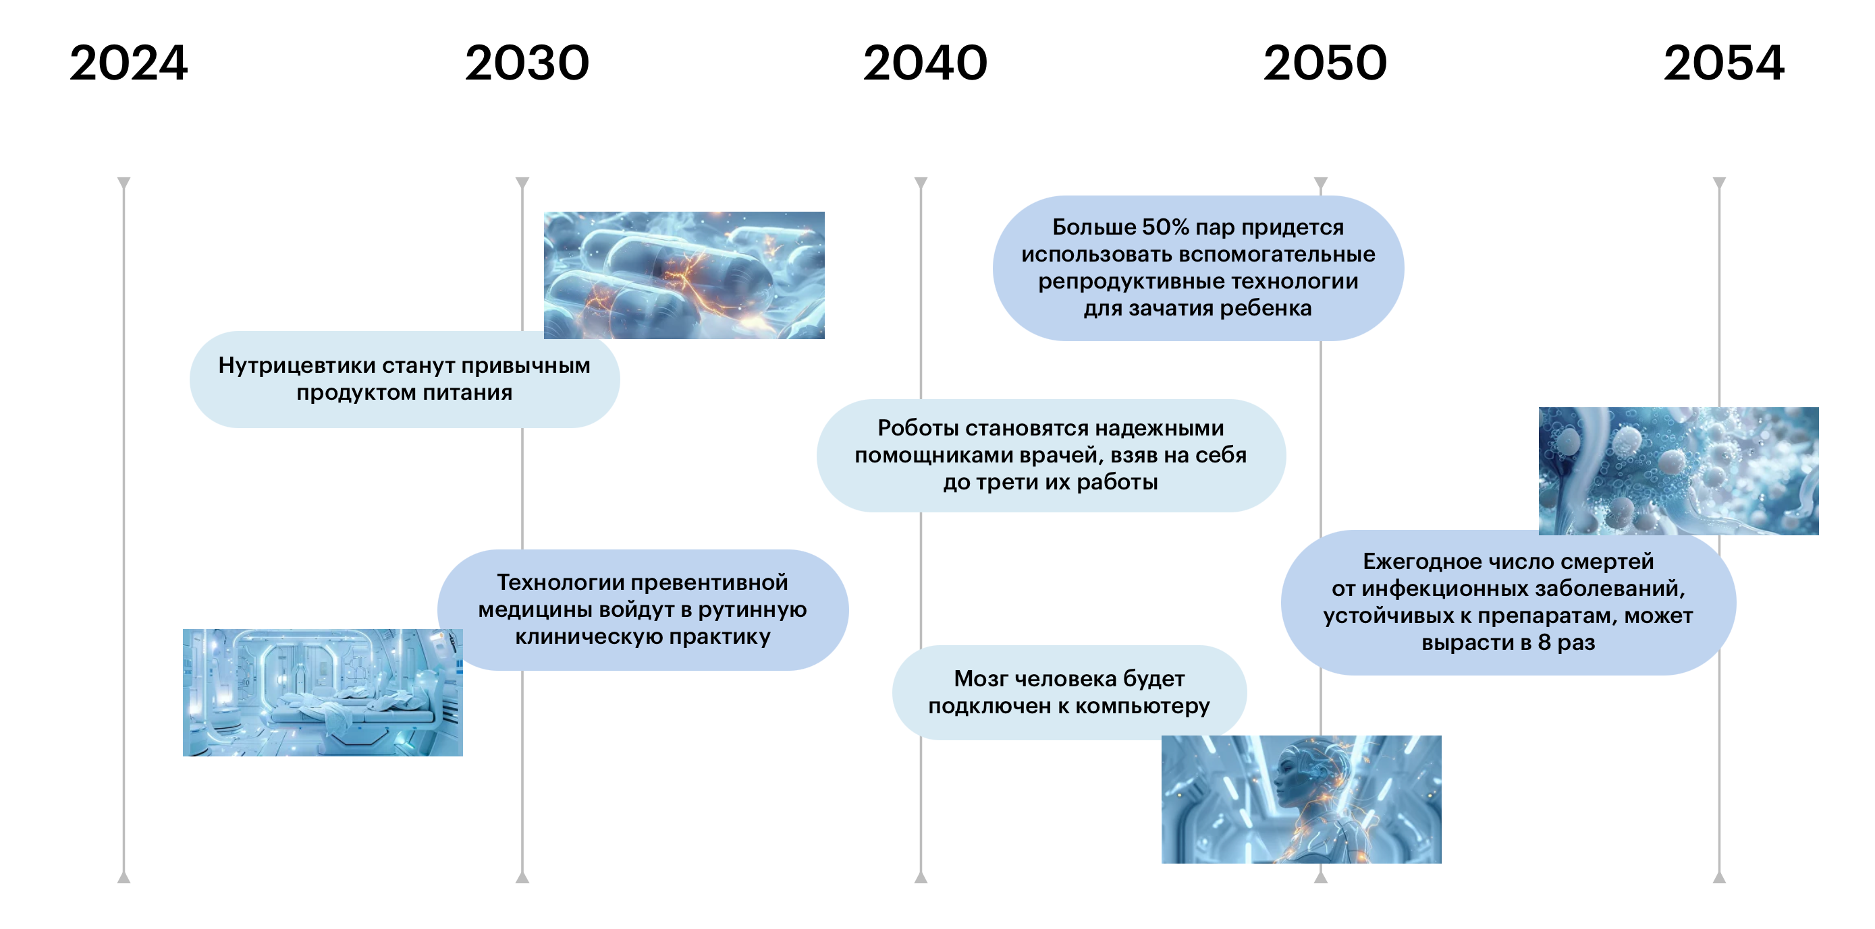
Дорожная карта будущего: ключевые точки принятия решений - Медицина
Подробнее: https://future.trends.rbc.ru/#rec718625765
6

Slide 7
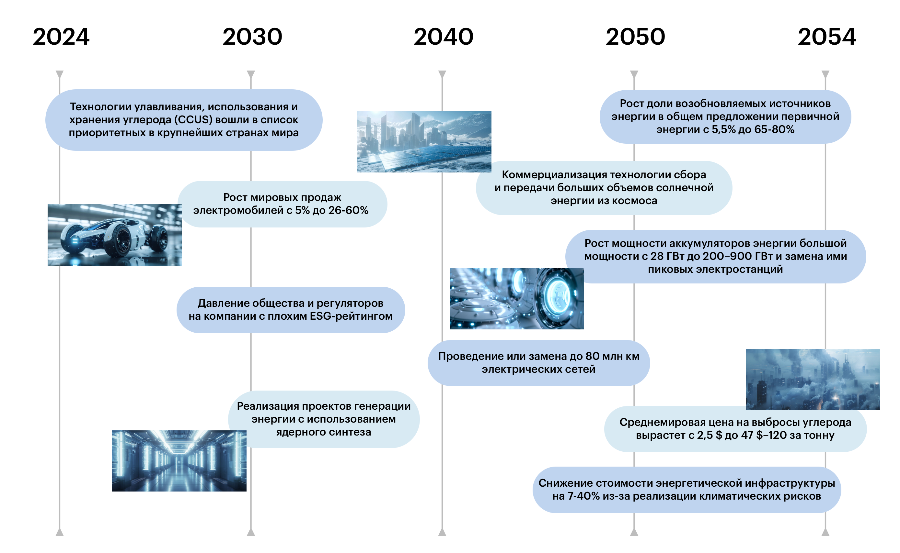
Дорожная карта будущего: ключевые точки принятия решений - Энергетика
Подробнее: https://future.trends.rbc.ru/#rec718625765
7

Slide 8
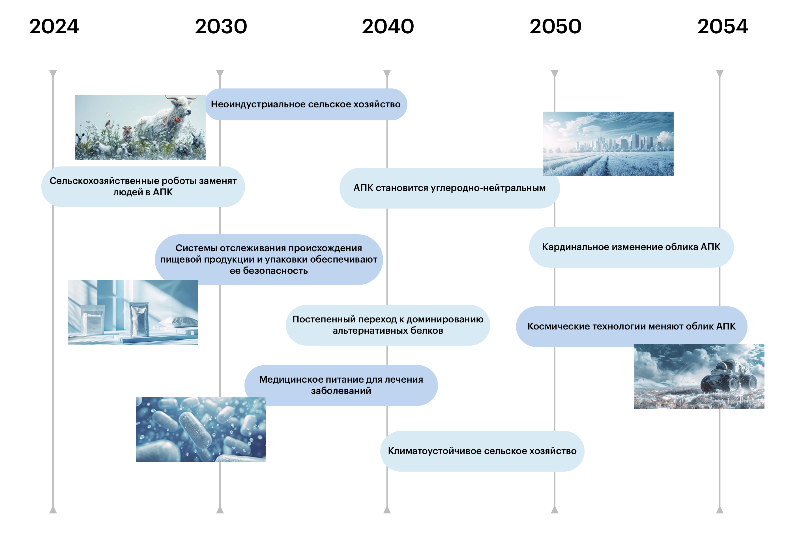
Дорожная карта будущего: ключевые точки принятия решений – Агропромышленный комплекс
Подробнее: https://future.trends.rbc.ru/#rec718625765
8

Slide 9
Статистика
НИУ ВШЭ https://www.hse.ru/primarydata
Телеграмм-канал «iFORA_knows_how»
ИСИЭЗ НИУ ВШЭ
Спасибо за внимание!
achulok@hse.ru
Журнал Q1 Форсайт http://foresight.hse.ru/
РБК.ТРЕНДЫ https://trends.rbc.ru/

